Slide 1
Курсовая работа по дисциплине «Технологии разработки программного обеспечения» на тему «Password Generator»
Выполнил ст. гр. ИВ-523 Архангельский А. А.
Проверил ст. преподаватель Трусов К. В.

Slide 2
Описание проекта
Разработанное консольное приложение PWGen представляет собой генератор случайных паролей с гибкой настройкой состава символов. Программа реализована на языке C (стандарт C99) и предназначена для использования в операционных системах семейства Linux, а также в средах, поддерживающих компилятор GCC и стандартную библиотеку языка C.
Приложение позволяет пользователю задать длину пароля, количество генерируемых паролей и выбрать один или несколько наборов символов, из которых будет формироваться итоговый алфавит. Генерация осуществляется с использованием стандартного генератора псевдослучайных чисел, инициализируемого текущим системным временем.
Проект включает модульные тесты и настроенный пайплайн непрерывной интеграции, что обеспечивает стабильность и предсказуемость поведения программы при внесении изменений в исходный код.

Slide 3
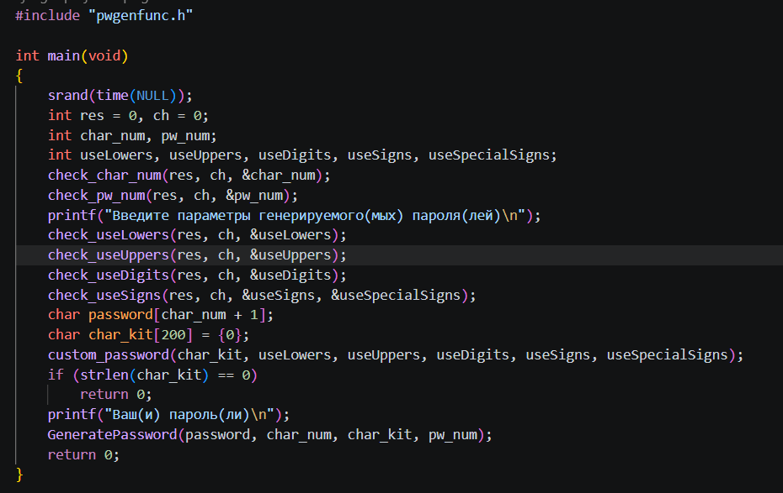
Функционал программы

Slide 4
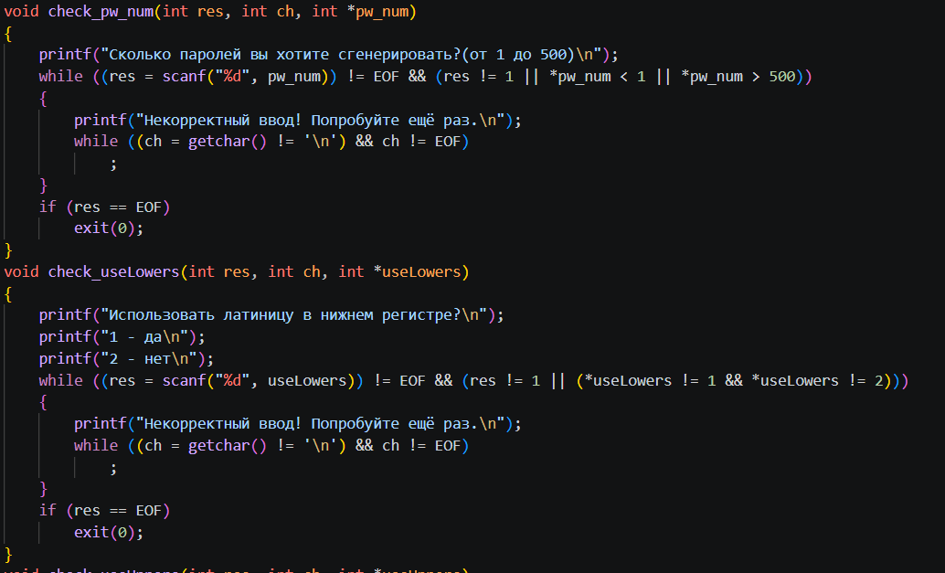
Функционал программы

Slide 5
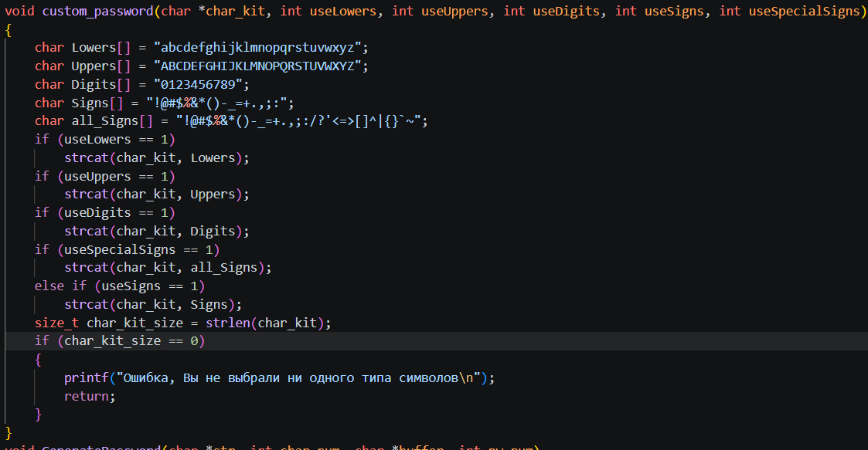
Функционал программы

Slide 6
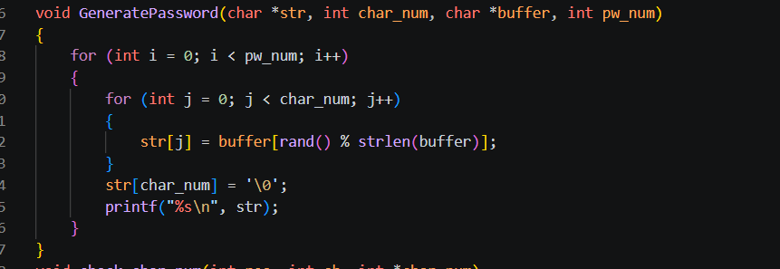
Функционал программы

Slide 7
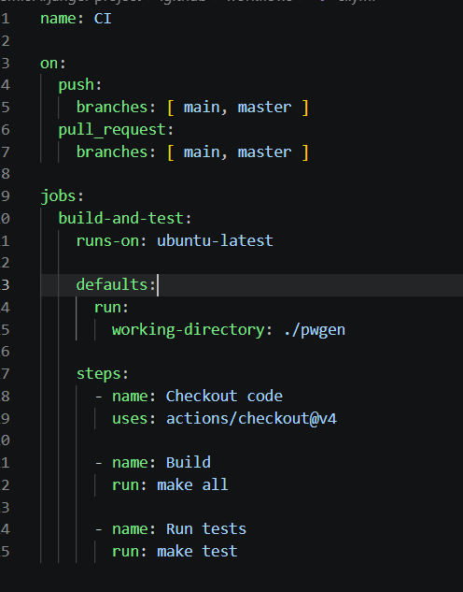
Сборка CI

Slide 8
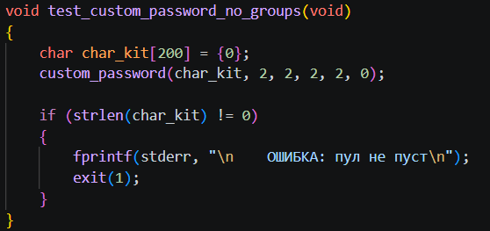
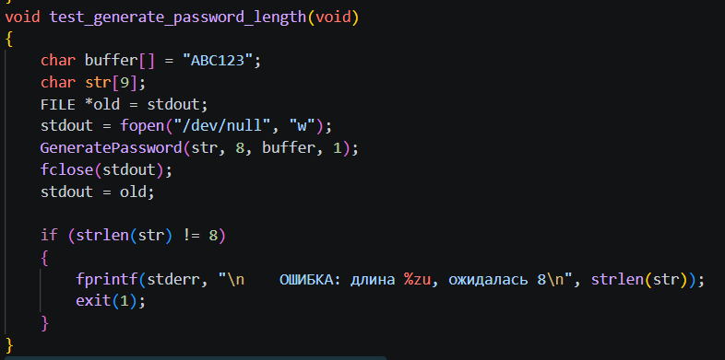
Примеры тестов

Slide 9
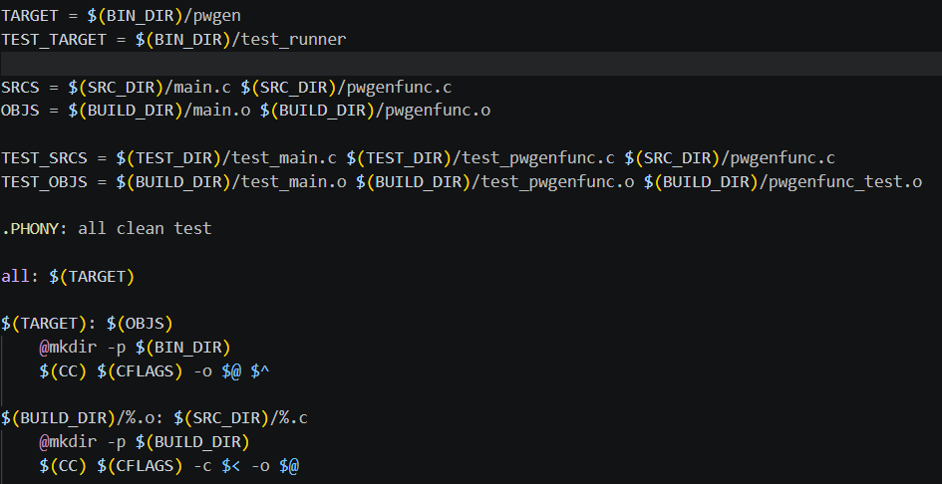
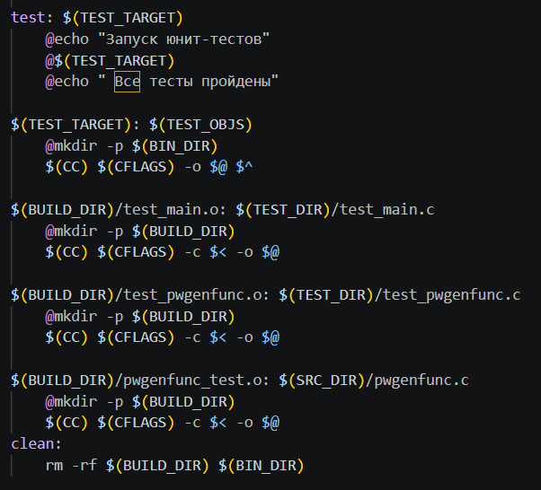
Makefile

Slide 10
Спасибо за внимание!

